Slide 1
Программное обеспечение планирования прокатки и нагрева слябов на стане 5000
магистерская диссертация
Кустов М.А., 09.04.04 Программная инженерия
гр. 1ПИм-02-1оп-21
Научный руководитель: Ершов Е.В., доктор технических наук, профессор

Slide 2
Актуальность темы.
Объект и предмет исследования
Для любого металлургического производства одной из самых актуальных проблем является оптимизация производственных процессов.
Планирование загрузки листопрокатных станов является важной задачей, от решения которой зависит качество и себестоимость прокатанного металла.
На данный момент на предприятии ПАО «Северсталь» существует проблема оптимизации работы стана 5000. Необходимо оптимально планировать процессы прокатки и нагрева слябов на стане, чтобы суммарное затраченное время на прокатку и нагрева слябов было минимальным. Максимально эффективно это можно сделать с помощью методов и алгоритмов оптимизации в отличии от ручного планирования.
ОБЪЕКТ ИССЛЕДОВАНИЯ
Автоматизированные системы оптимизации производственных процессов.
ПРЕДМЕТ ИССЛЕДОВАНИЯ
Методы и алгоритмы оптимизации, используемые в процессе производства.

Slide 3
Цель и задачи работы.
Научная новизна исследования
ЦЕЛЬ РАБОТЫ
Повышение эффективности работы стана 5000, заключающееся в уменьшении суммарного времени прокатки запланированных прокатных партий за счет оптимизации рабочего процесса.
ЗАДАЧИ ИССЛЕДОВАНИЯ
Для достижения поставленной цели решены следующие задачи:
• Выполнен анализ предметной области в рамках проводимых исследовательских работ.
• Выполнено теоретическое обоснование решаемой задачи, описание методов и моделей, разработан алгоритм планирования прокатки и нагрева слябов.
• Выполнено проектирование и реализация информационного и программного обеспечения планирования прокатки и нагрева слябов на стане 5000.
• Реализована экспериментальная проверка программного обеспечения планирования прокатки и нагрева слябов на стане 5000.
Научная новизна
Разработка нового алгоритма планирования прокатки и нагрева слябов на стане 5000, отличающегося возможностью одновременного планирования процессов прокатки и нагрева слябов и позволяющего сократить общее время прокатки запланированных партий.

Slide 4
ЗАДАЧА 1. АНАЛИЗ ПРЕДМЕТНОЙ ОБЛАСТИ В РАМКАХ ПРОВОДИМЫХ ИССЛЕДОВАТЕЛЬСКИХ РАБОТ

Slide 5
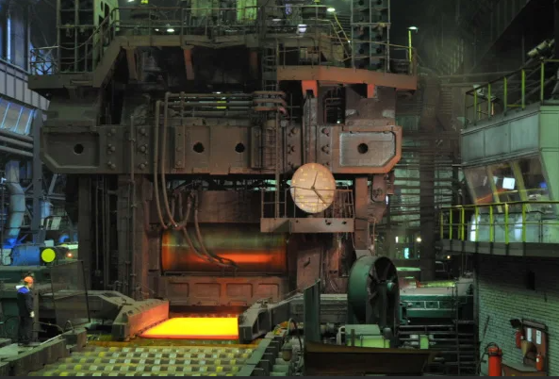
Анализ существующей проблемы
Планирование загрузки листопрокатных станов является важной задачей, от решения которой зависит качество и себестоимость прокатанного металла. Задача планирования относится к числу сложных, так как при создании плана загрузки, который формируется из набора заказов потребителей, состоящего из различных сортаментов прокатываемого металла и марок сталей, необходимо учесть различные требования технологии нагрева и прокатки. Задача усложняется тем, что при этом приходится обрабатывать большие массивы информации.
На данный момент при планировании загрузки станов горячей прокатки полосы специалисты используют локальные правила, полученные формализацией требований технологических инструкций, и стараются минимизировать только количество нарушений. При этом специалистам не всегда удается оптимально спланировать план прокатки и нагрева слябов, чтобы получалось затрачивать меньше времени на данные процессы.

Slide 6
Анализ существующих программных средств
Название | Плюсы | Минусы
Калькулятор для составления партий слябов | 1. Простота и скорость реализации 2. Тиражируемость | 1. Не учитывает все особенности технологического процесса 2. Невозможно нахождение различных типов слябов
Модели, использующие нейросеть | 1. Возможность учета множества факторов технологического процесса | 1. Потребность в постоянном переобучении 2. Требуются большие вычислительные мощности
OmegaProduction | Автоматизация различных процессов производства Поддержка | Не учитывает особенности технологического процесса 2. Высокая цена
Таким образом, после анализа предметной области было выявлено, что продуктов, которые бы позволили решить данную проблему и подходили под все требования заказчика практически нет, а те которые есть они либо слишком дорогие, либо не учитывают все особенности технологического процесса. Поэтому разработка нового продукта является актуальной научно-технической задачей.

Slide 7
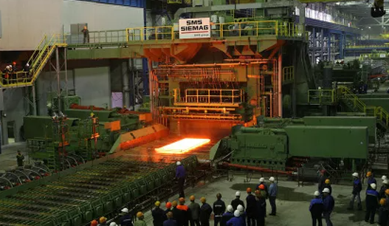
Прокатный стан
Прокатный стан — комплекс оборудования, в котором происходит пластическая деформация металла при сдавливании его между вращающимися валками. В результате металлическая заготовка меняет свою форму и внутреннюю структуру.
Стан 5000 — прокатный стан для получения листового проката шириной до 5 метров и длиной до 36 метров.
Продукция стана-5000 используется:
в трубной промышленности для изготовления труб сверхбольшого диаметра 1220—1420мм
в судостроительной промышленности
в мостостроении
в энергетике
в атомной промышленности
в химическом машиностроении

Slide 8
Постановка задачи
Необходимо создать программное обеспечение, реализующее новый алгоритм планирования процессов прокатки и нагрева слябов на стане 5000, чтобы суммарное затраченное время на прокатку и нагрев слябов было минимальным. Максимально эффективно это можно сделать с помощью методов и алгоритмов оптимизации в отличии от ручного планирования.
Программное обеспечения планирования прокатки и нагрева слябов на стане 5000 должно обладать следующим функционалом:
• формировать прокатные группы в соответствии с технологическими требованиями;
• при формировании посада слябов в печь необходимо учитывать все технологические нюансы производства по отношению к камерным и методической печам;
• возможность просмотра полученных результатов в понятной для оператора форме.

Slide 9
ЗАДАЧА 2. РАЗРАБОТКА МАТЕМАТИЧЕСКОГО И АЛГОРИТМИЧЕСКОГО ОБЕСПЕЧЕНИЯ ПЛАНИРОВАНИЯ ПРОКАТКИ И НАГРЕВА СЛЯБОВ НА СТАНЕ 5000

Slide 10
Решение
В результате исследовательской работы были разработаны математические модели. Представленные математические модели позволяют сгруппировать прокатные группы таким образом, чтобы в итоге получилось наименьшее общее время прокатки всех сформированных партий. В качестве метода оптимизации был выбран симплекс-метод.
Имитационная модель
Математическая модель оптимизации прокатных партий

Slide 11
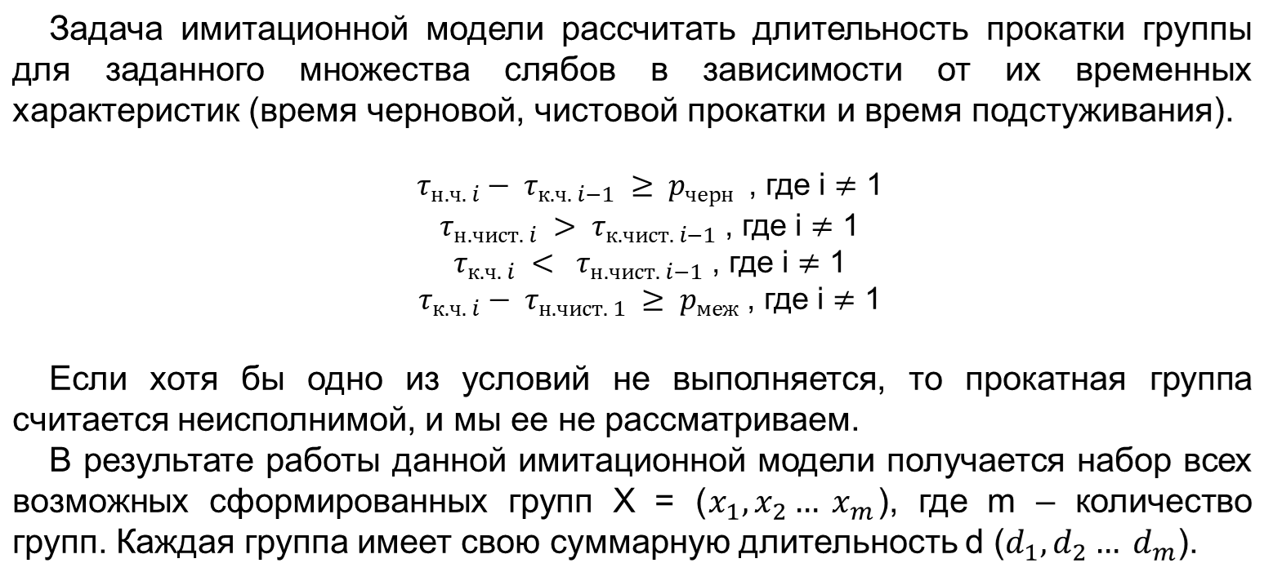
Имитационная модель

Slide 12
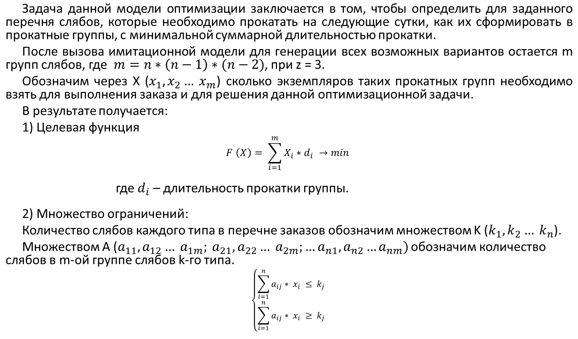
Математическая модель оптимизации прокатных партий

Slide 13
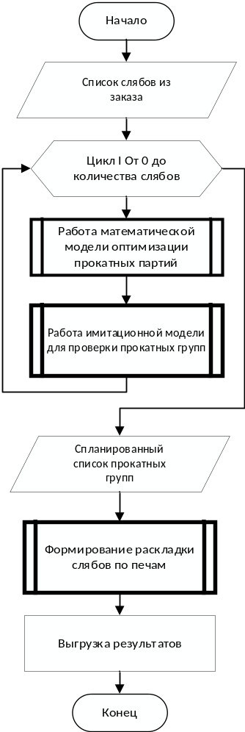
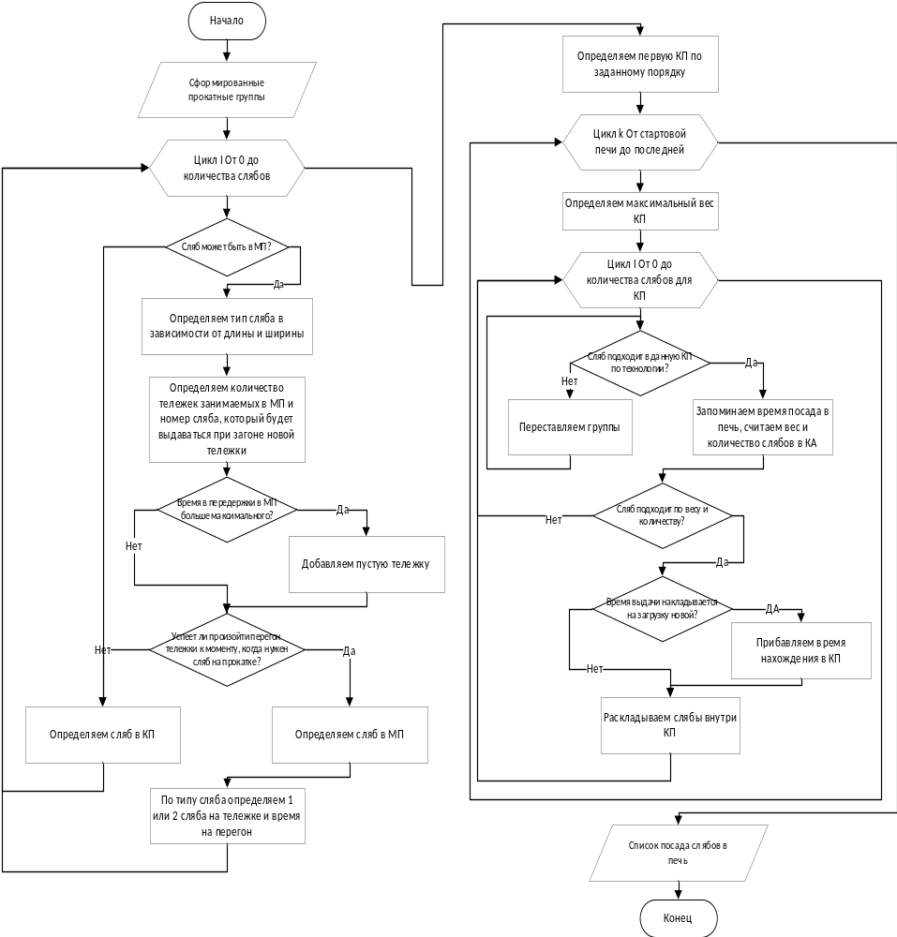
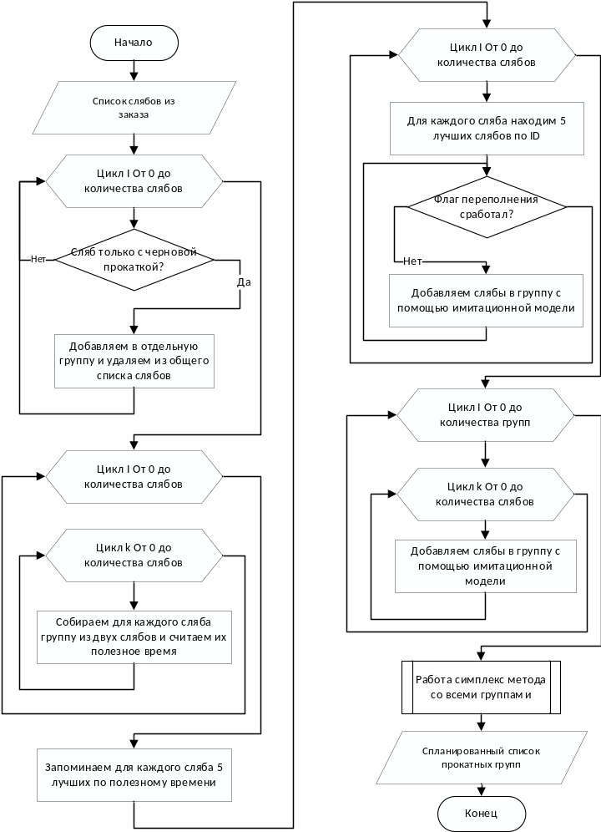
Алгоритмы планирования прокатки и нагрева слябов на стане 5000
Общий алгоритм
Алгоритм формирования раскладки по печам
Алгоритм формирования прокатных групп
Подана заявка на регистрацию данного ПО в Роспатент

Slide 14
ЗАДАЧА 3. ПРОЕКТИРОВАНИЕ ПРОГРАММНОГО ОБЕСПЕЧЕНИЯ ПЛАНИРОВАНИЯ ПРОКАТКИ И НАГРЕВА СЛЯБОВ НА СТАНЕ 5000

Slide 15



ВЫБОР ПОДХОДА К ПРОЕКТИРОВАНИЮ И ИНСТРУМЕНТАЛЬНЫХ СРЕДСТВ
ТЕХНОЛОГИЯ ПРОЕКТИРОВАНИЯ: Объектно-ориентированный подход
СРЕДА РАЗРАБОТКИ ПО: Visual Studio 2019
ЯЗЫК ПРОГРАММИРОВАНИЯ: C#
СУБД: Oracle
CASE-СРЕДСТВА:
Rational Rose
Инкрементная модель
МОДЕЛЬ ЖИЗНЕННОГО ЦИКЛА:

Slide 16
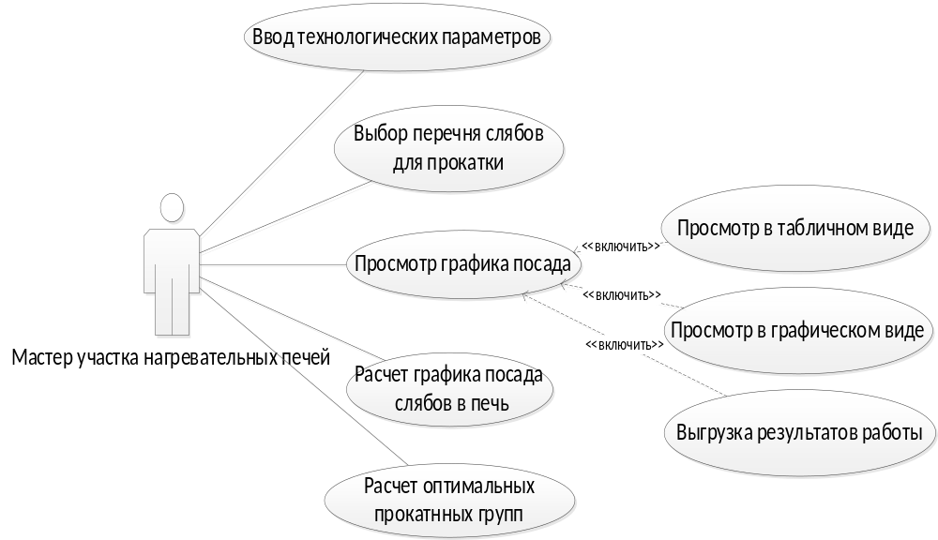
Концептуальное моделирование
проектируемой системы
Диаграмма вариантов использования

Slide 17
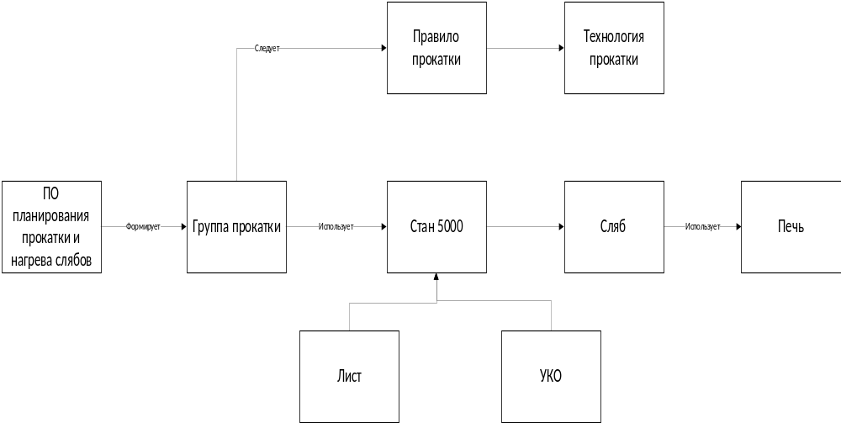
Контекстная диаграмма классов

Slide 18
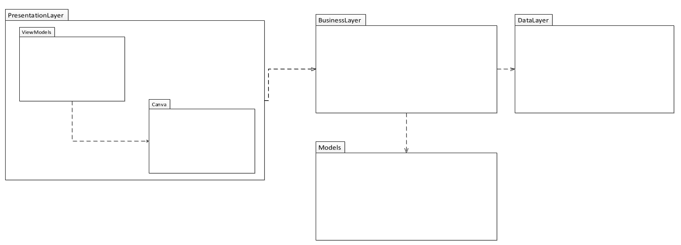
Диаграмма пакетов

Slide 19
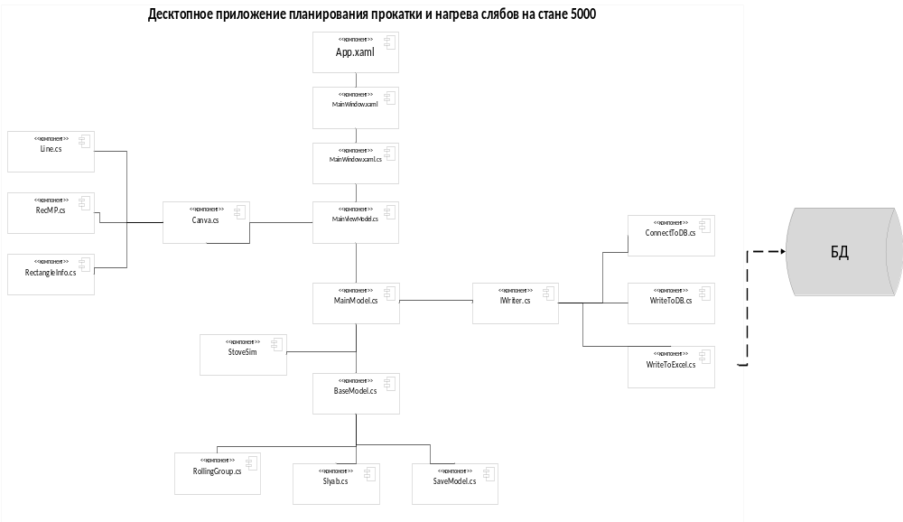
Диаграмма компонентов

Slide 20
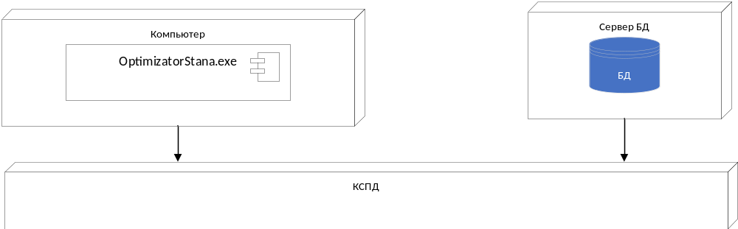
Диаграмма размещения

Slide 21
ЗАДАЧА 4. ЭКСПЕРИМЕНТАЛЬНАЯ ПРОВЕРКА ПРОГРАММНОГО ОБЕСПЕЧЕНИЯ ПЛАНИРОВАНИЯ ПРОКАТКИ И НАГРЕВА СЛЯБОВ НА СТАНЕ 5000

Slide 22
Тестирование компонентов
Дата и время тестирования | Тестируемый модуль или подпрограмма | Кто проводил тестирование | Описание теста | Результаты тестирования
13.05.23 | ExcelLoader.cs | Разработчик | Загрузка данных из Excel файла | Успех
14.05.23 | MainModel.cs | Разработчик | Запуск алгоритма оптимизации | Успех
14.05.23 | RollingGroup.cs | Разработчик | Формирование прокатной группы | Успех
14.05.23 | SaveModel.cs | Разработчик | Сохранение данных | Успех
14.05.23 | OracleDataBase.cs | Разработчик | Подключение к БД | Успех
14.05.23 | RectangleInfo.cs | Разработчик | Отрисовка на канвасе | Успех
14.05.23 | MLine.cs | Разработчик | Отрисовка линий на канвасе | Успех
14.05.23 | StoveSim.cs | Разработчик | Формирование посада слябов по печам | Успех

Slide 23
Результаты экспериментальной проверки
Тестирование разработанного алгоритма было проведено во время промышленной эксплуатации, то есть непосредственно на производстве. Испытание разработанного решения проводилось в формате A/B-тестирования с разделением плана заказов на следующие сутки на две группы: с применением полученных результатов решения и списком подготовленным специалистом.
Количество штук | Время с новым алгоритмом (сек) | Время без алгоритма (сек)
200 | 79 850 | 83 842
265 | 98 575 | 103 500
300 | 112 345 | 116 000

Slide 24
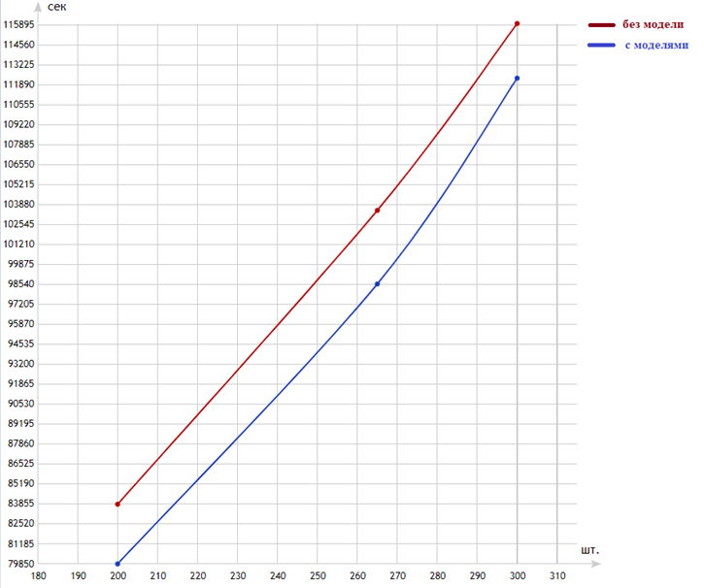
Результаты экспериментальной проверки
Применение разработанного решения в рамках промышленной эксплуатации принесло уменьшение суммарного времени прокатки плана заказов на 2,5-5,0%, поэтому внедрение решения является целесообразным.

Slide 25
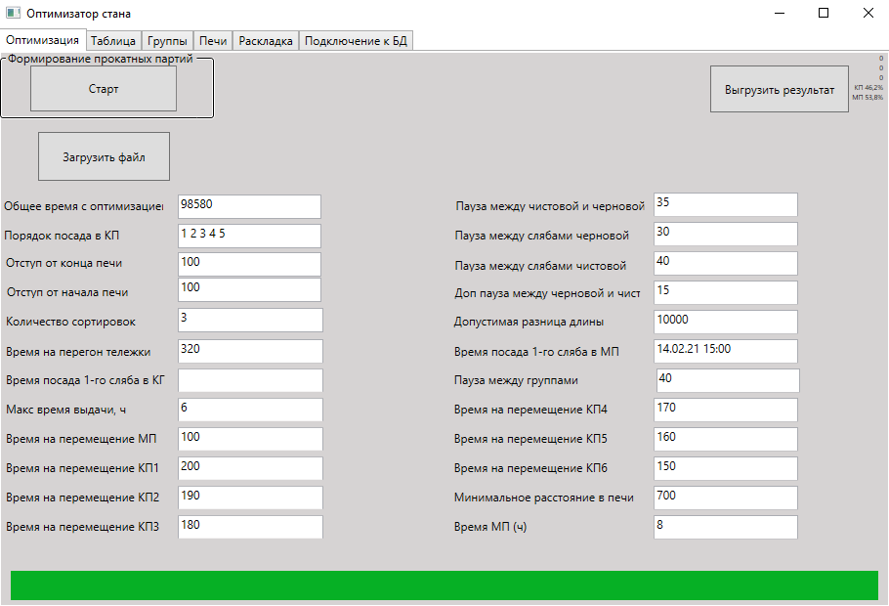
Проверка работы ПО
Главное окно программы

Slide 26
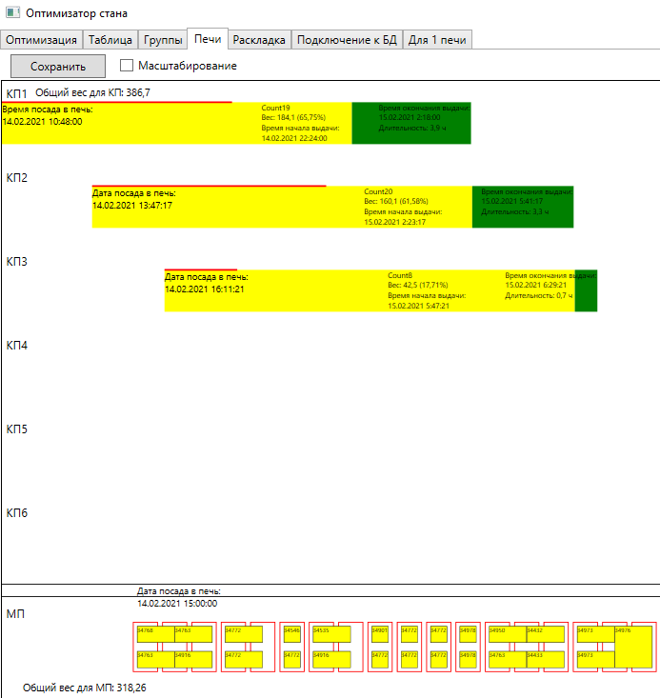
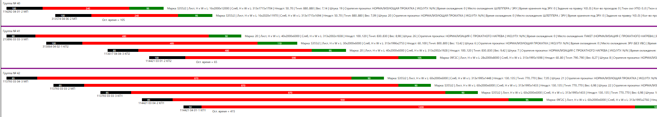
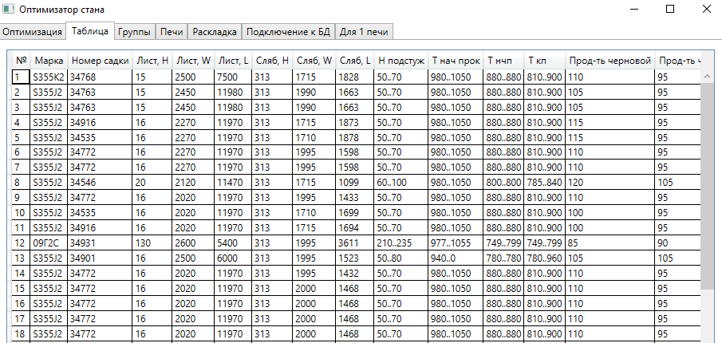
Проверка работы ПО
Страницы таблицы, групп и печей

Slide 27
Основные результаты работы и выводы
ОСНОВНЫЕ РЕЗУЛЬТАТЫ
Автоматизация процесса планирования прокатки и нагрева слябов на стане 5000.
Удалось уменьшить суммарное время прокатки и нагрева слябов на 2,5-5%.
Формирование полученных результатов работы решения.
Снижение времени простоя оборудования.
АПРОБАЦИЯ
Результаты диссертационной работы обсуждены и получили положительные оценки на:
• студенческой научной конференции СНК-2022 в ЧГУ.
• Студенческой научной конференции «Регион искусственного интеллекта» (6 ноября 2022, Череповец).
• Международной научной конференции «Молодые исследователи - регионам» (18 апреля 2023).
• студенческой научной конференции СНК-2023 в ЧГУ (25 апреля 2023).
По теме диссертации опубликована 1 статья в рецензируемом научном журнале «Вестник Череповецкого государственного университета», январь 2023 г.
Подготовлена заявка на регистрацию ПО в Роспатент.

